Slide 1
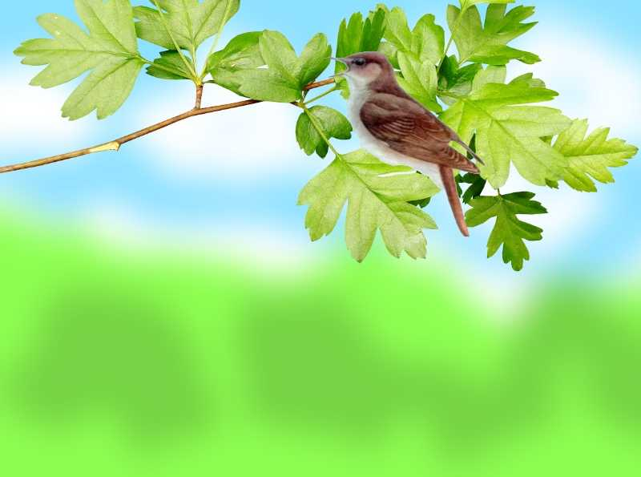
Хищные птицы
Республики Коми
Автор учитель биологии ГОУ РК «С(К)ШИ №2» с.Усть-Кулом Бабуцидзе Е.А.

Slide 2


Люди издавна восхищались красотой этих птиц. Изображения хищных птиц – символ силы, мужества, власти. Многие хищные птицы являются символами стран и изображены на гербах, знаменах и эмблемах многих народов.
На гербе Республики Коми золотая хищная птица с ликом женщины является образом солнца, верхнего мира.

Slide 3

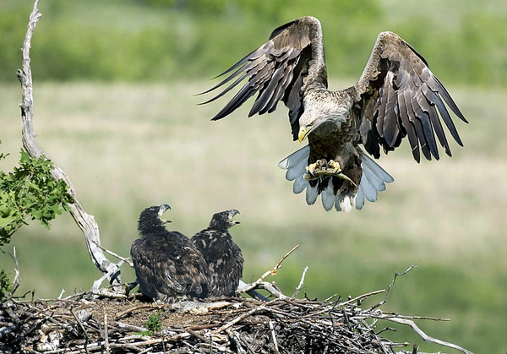
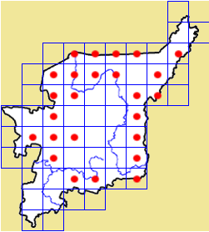
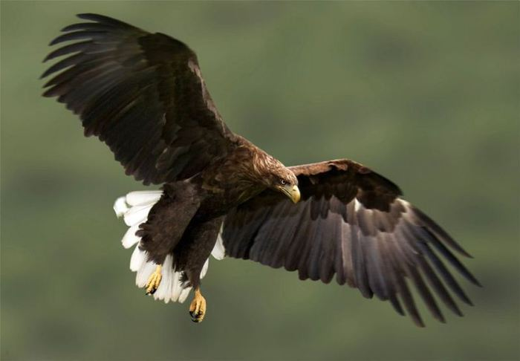
Орлан-белохвост
Перелетная птица. Прилетает в конце марта – начале апреля. Зимуют в Западной Европе. Кормятся различной падалью, а также остатками добычи других крупных хищников и другими позвоночными животными. Гнезда крупные (1 м в высоту, 2 м в ширину). Занесен в Красную Книгу РФ и РК.
Общая численность этих птиц в пределах Печоро-Илычского заповедника 11 пар.

Slide 4
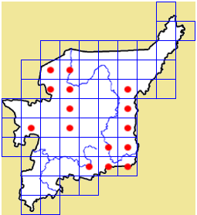
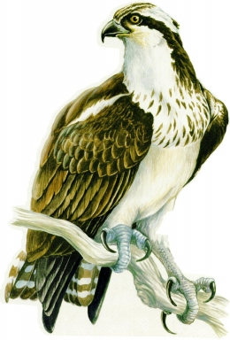
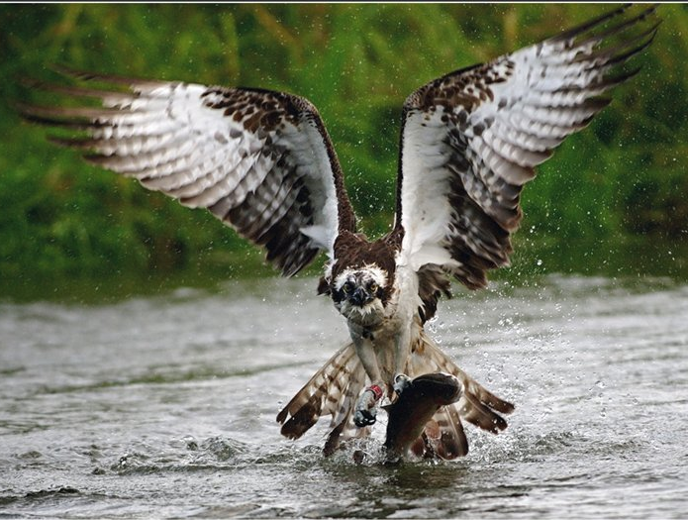
Скопа
Перелетная птица, появляется в начале мая. Предпочитает используемые несколько лет места гнездования. Гнезда строит на высоких старых деревьях. Питается живой рыбой (хариус, щука, налим). Скопы улетают в сентябре на зимовку в Африку, Азию.

Slide 5
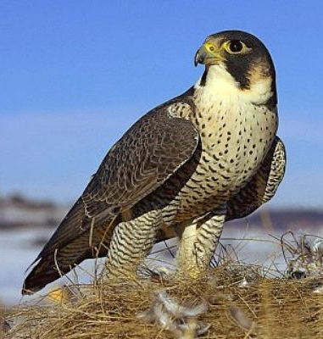
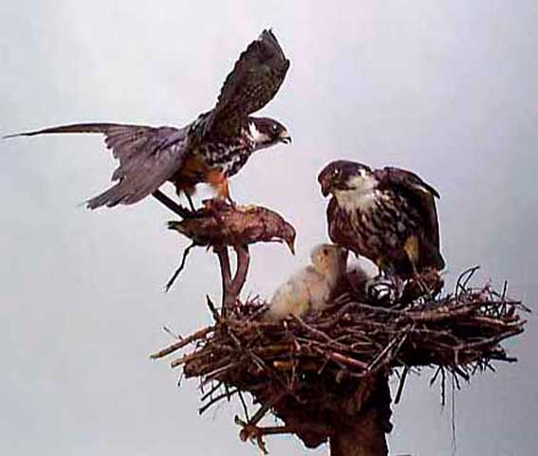
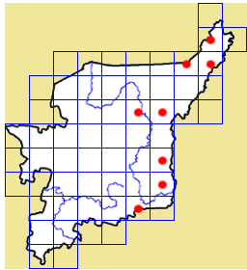
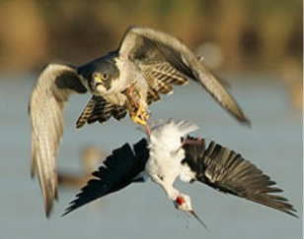
Сапсан
Сапсан – прекрасный пример соколиной красоты. Занимает гнезда других хищных птиц, может гнездится на земле. Обязательное условие гнездования – наличие открытой местности для охоты. Атакующий сапсан развивает скорость до 300 км. в час – это рекорд в птичьем мире. Питает мелкими видами птиц. Зимует в центральной Европе.

Slide 6
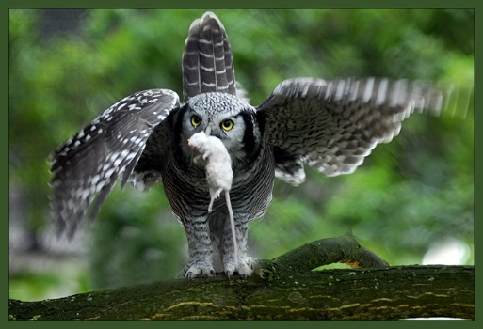
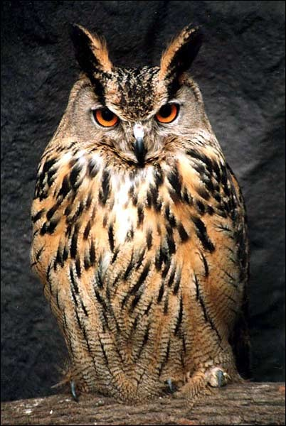
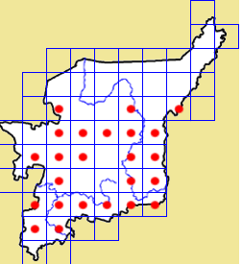
Филин – царь ночи.
Большая голова. В Коми обитают в основном светлые филины. Гнездится на постоянных участках, обычно по берегам рек. Гнездо чаще всего на земле. Кормовая база – грызуны, белки, заяц-беляк, тетерев, птицы. В настоящее время повсеместно стал очень редким видом.

Slide 7
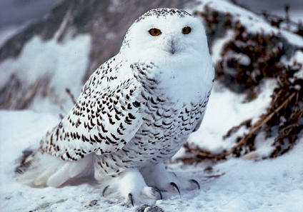
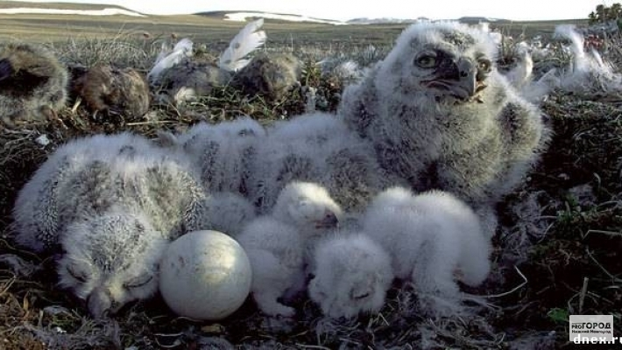
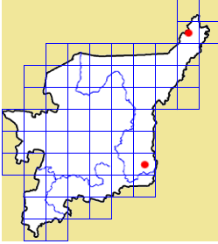
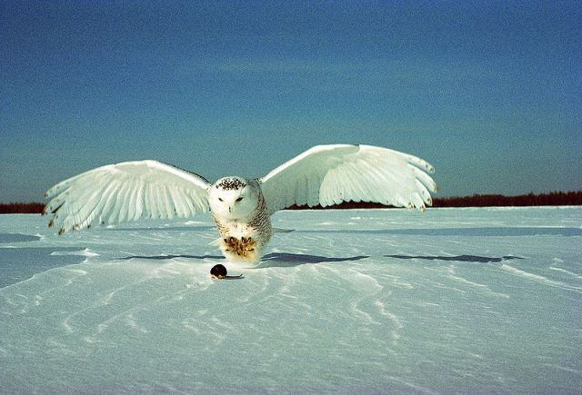
Белая сова
Арктический вид. Важно условие гнездования – высокая численность леммингов. Обычно зимой отлетает к югу и ведет кочевой образ жизни.

Slide 8
Литература:
http://ib.komisc.ru/ - Красная Книга Республики Коми

